Slide 1
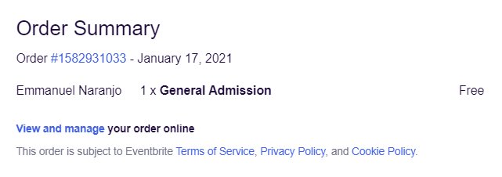
1. Behavioral Trends that Will Reshape Our Post-COVID World
Presentador: Eddie Yoon
Fecha: 26-01-2021
Hora: 16:00

Slide 2
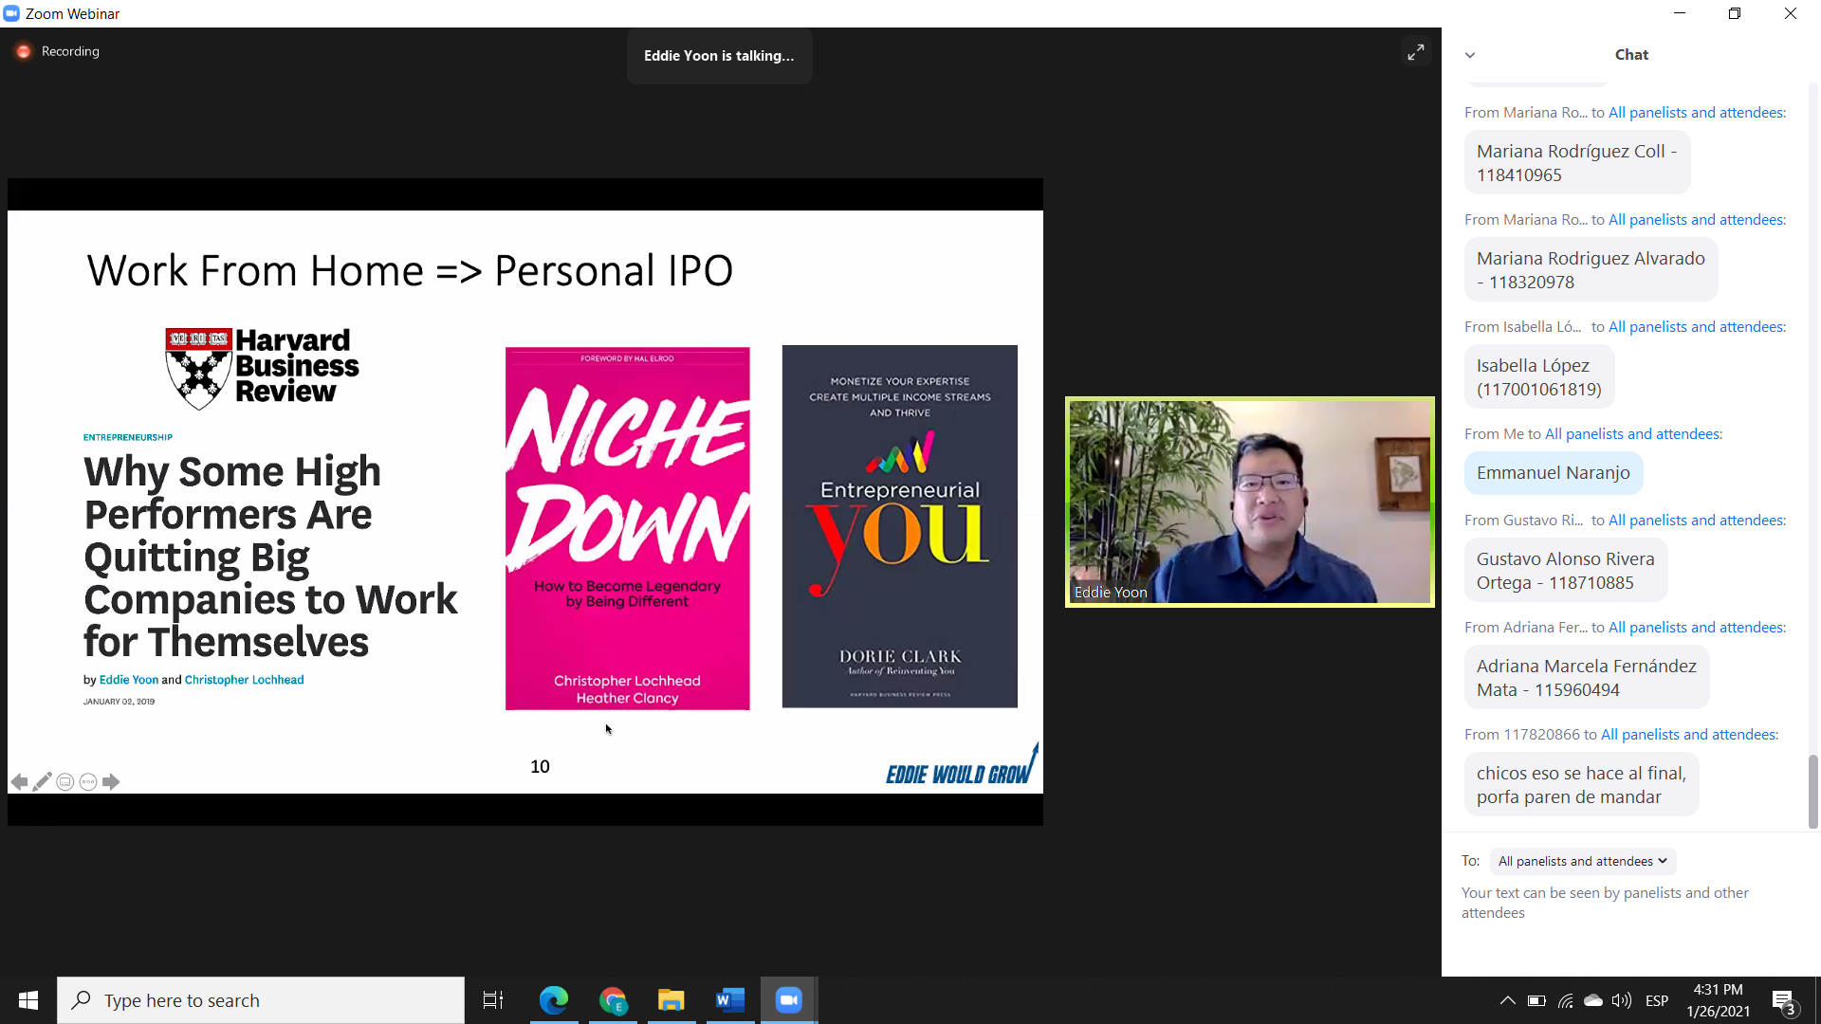
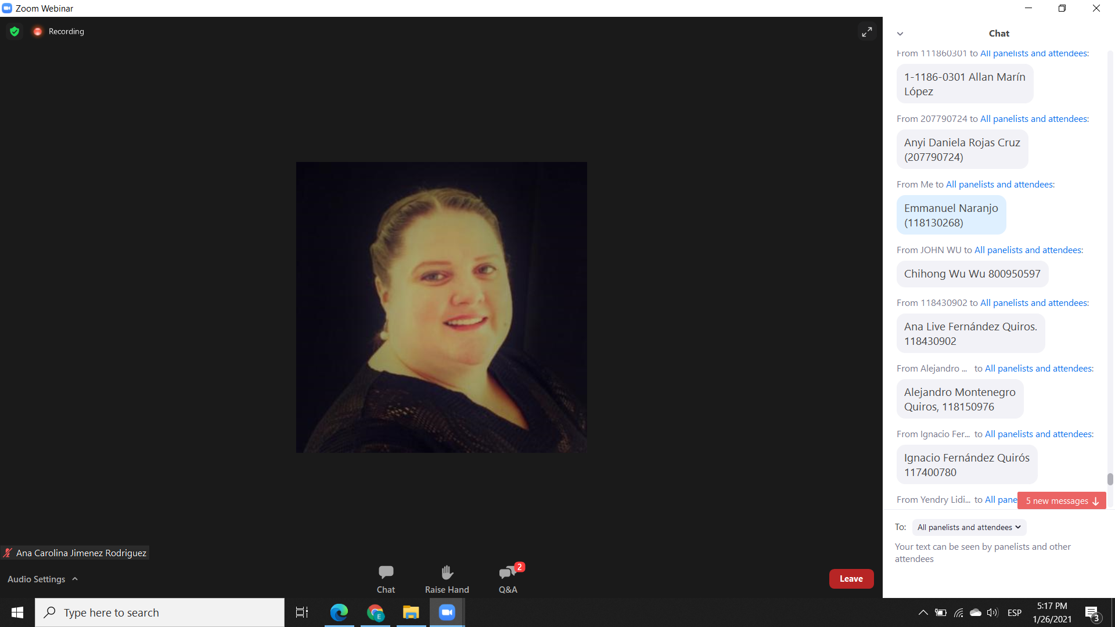
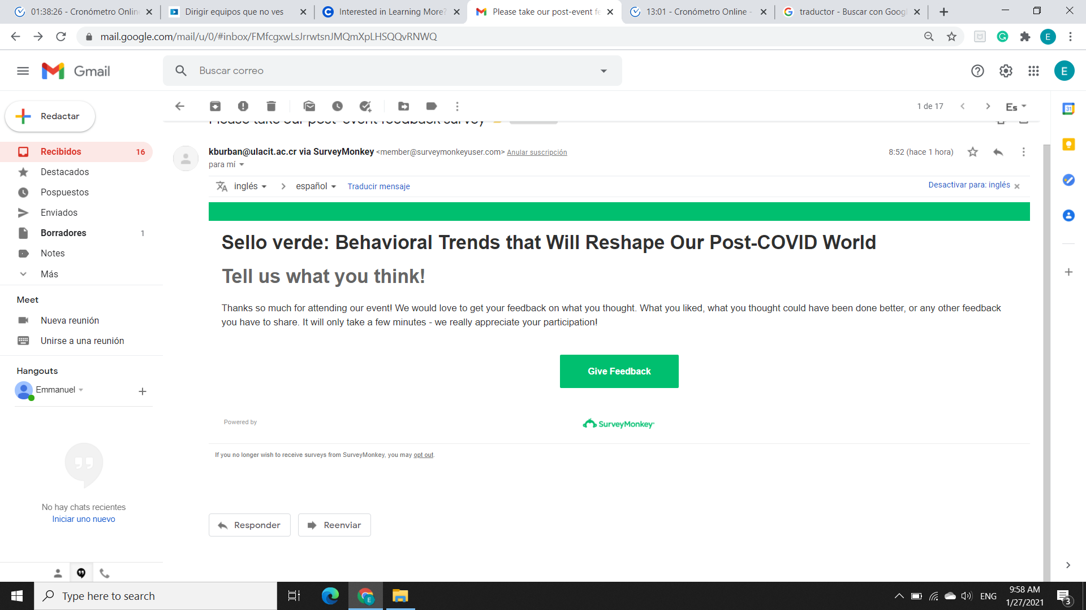
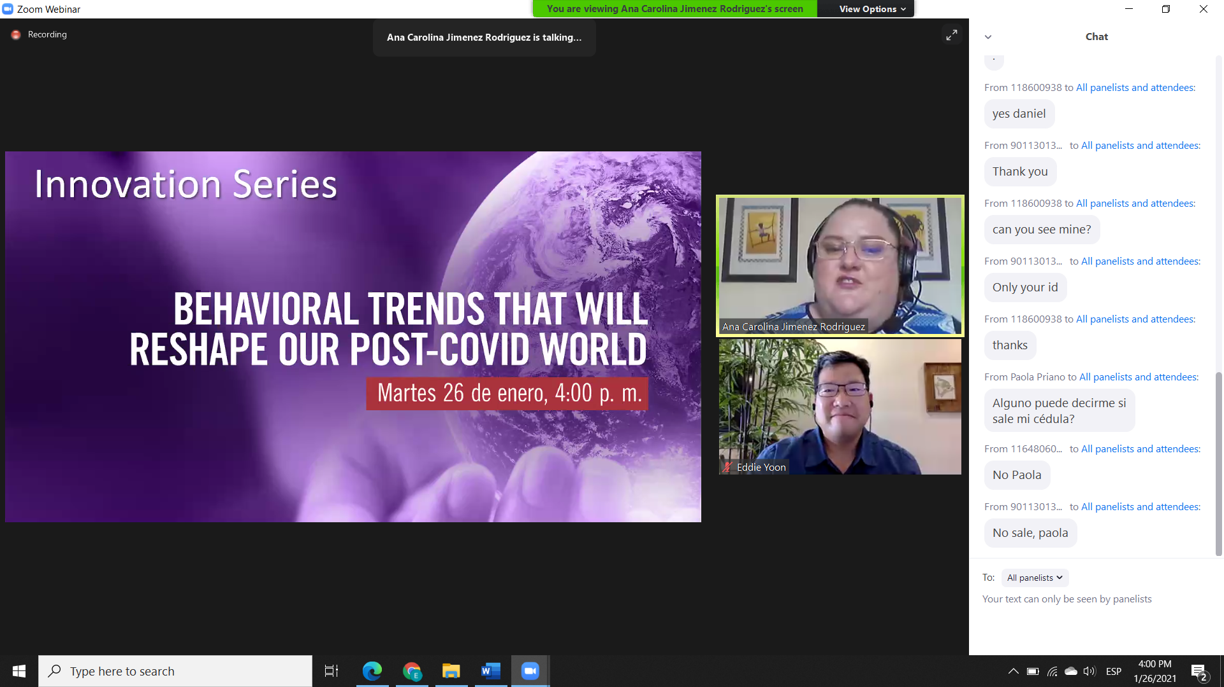

Slide 3
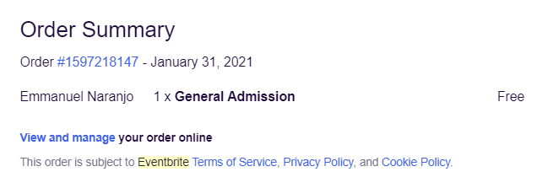
2. Las ventajas de la implementación de la RPA
Presentador: Claudio M. Rojas y Daniel Muñoz
Fecha: 02-02-2021

Slide 4
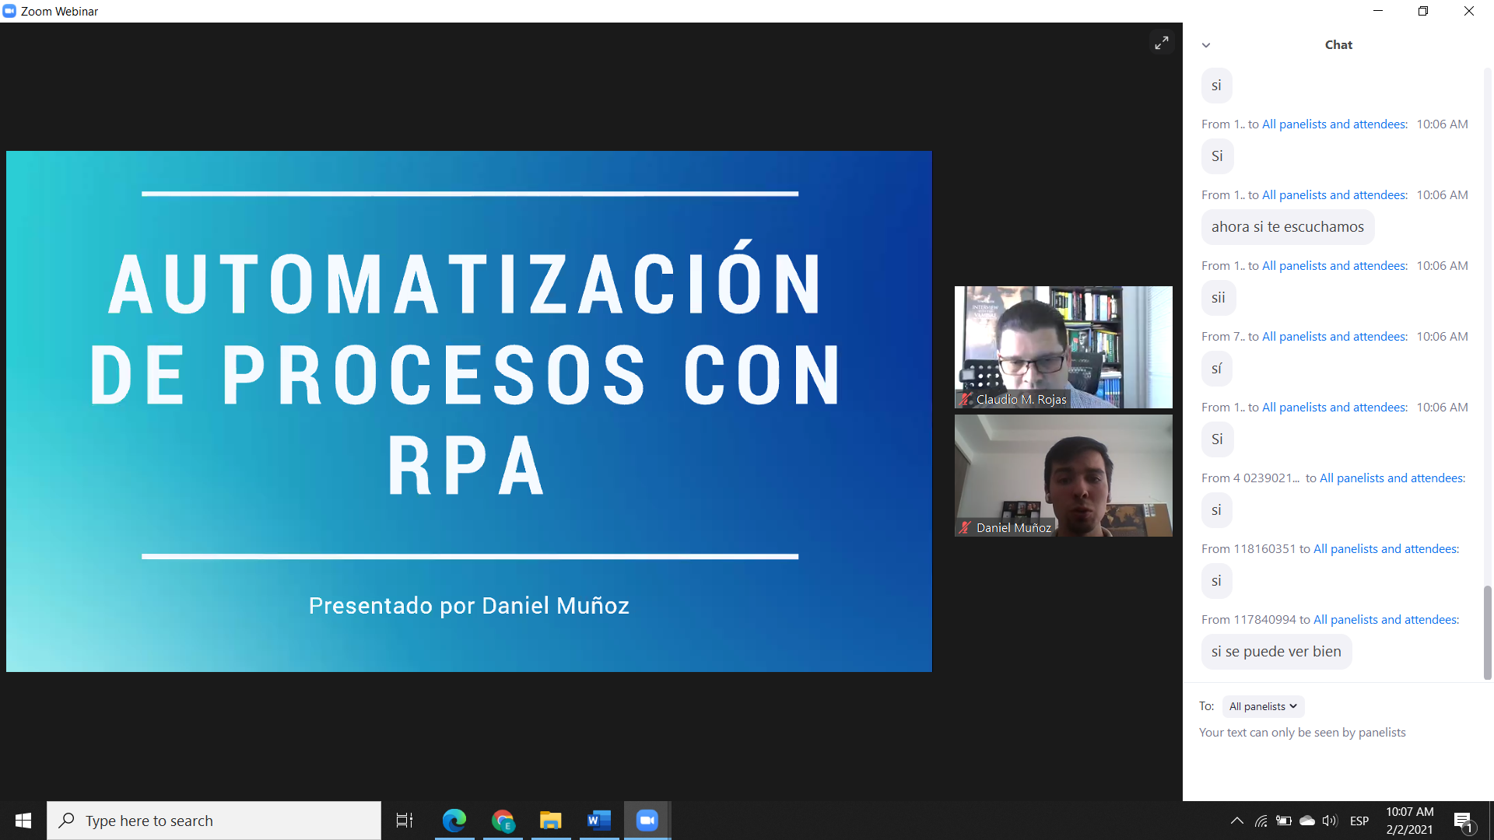
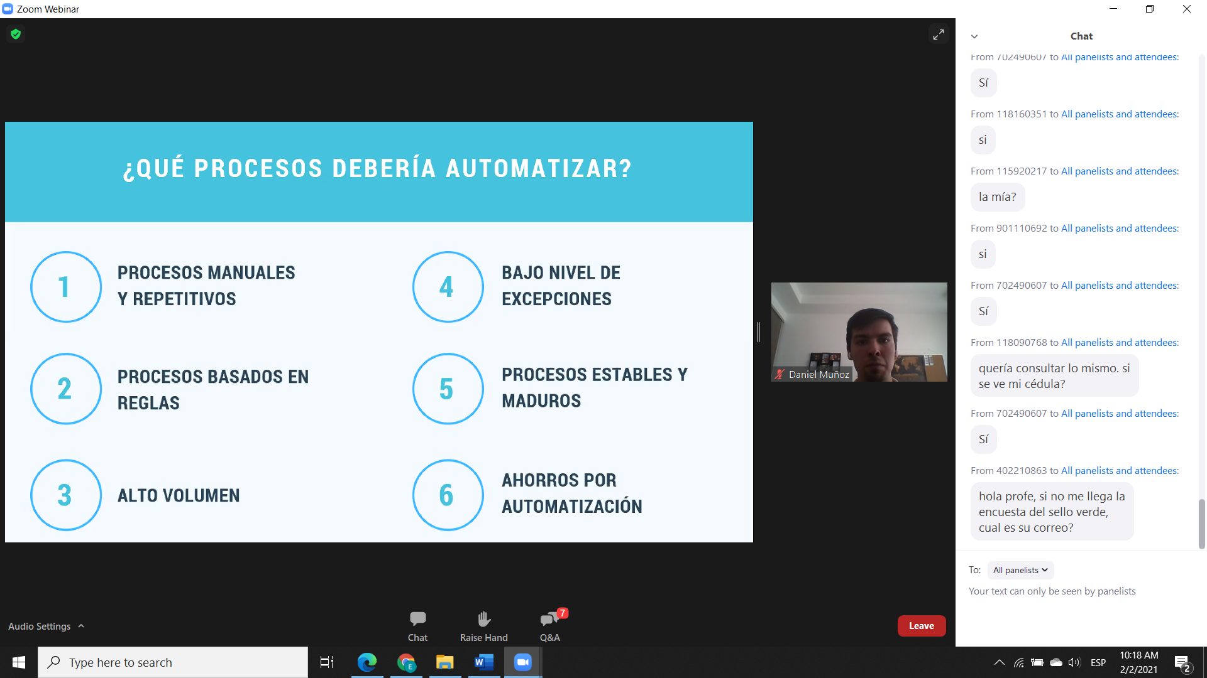
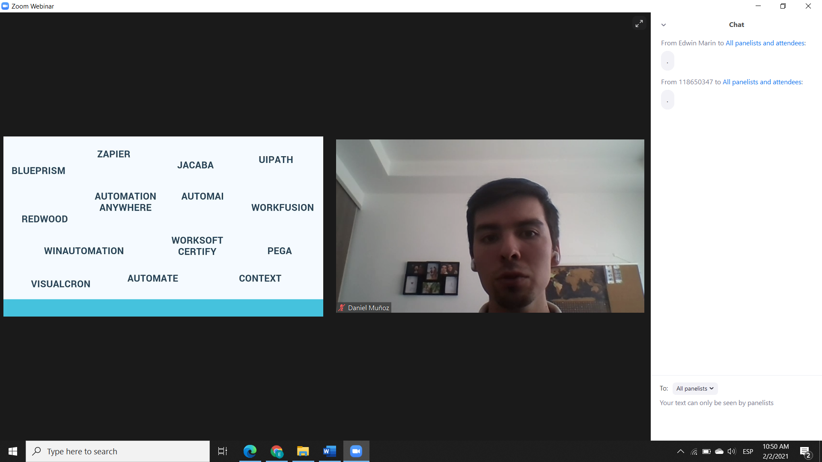
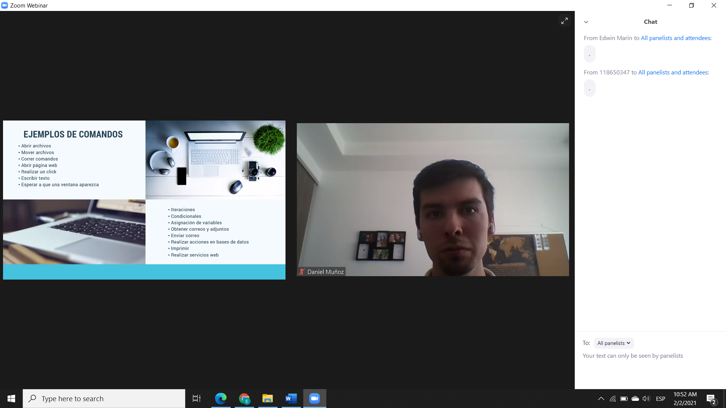

Slide 5
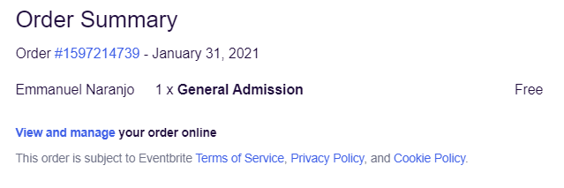
3. Inteligencia creativa e innovación en el mundo de la liminalidad
Presentador: Ana Lucy Zamora
Fecha: 05-02-2021

Slide 6
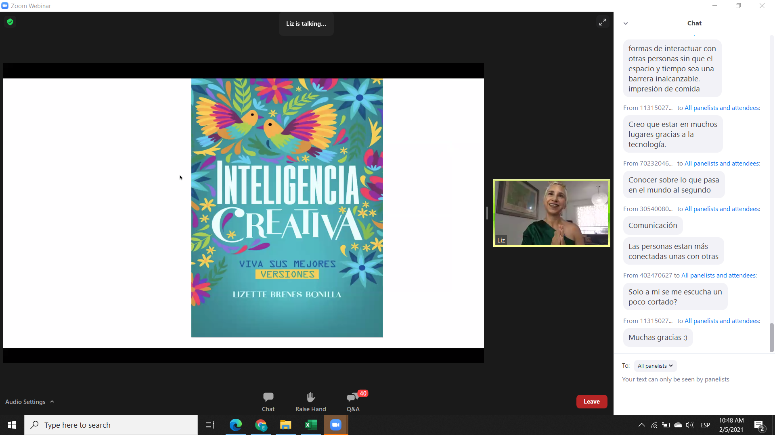
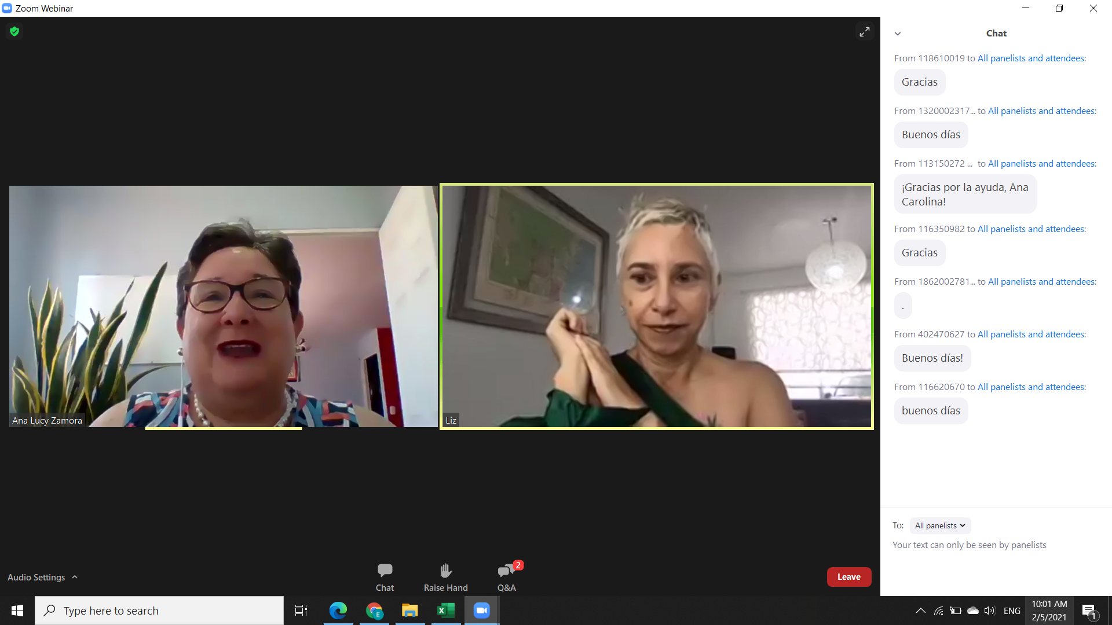
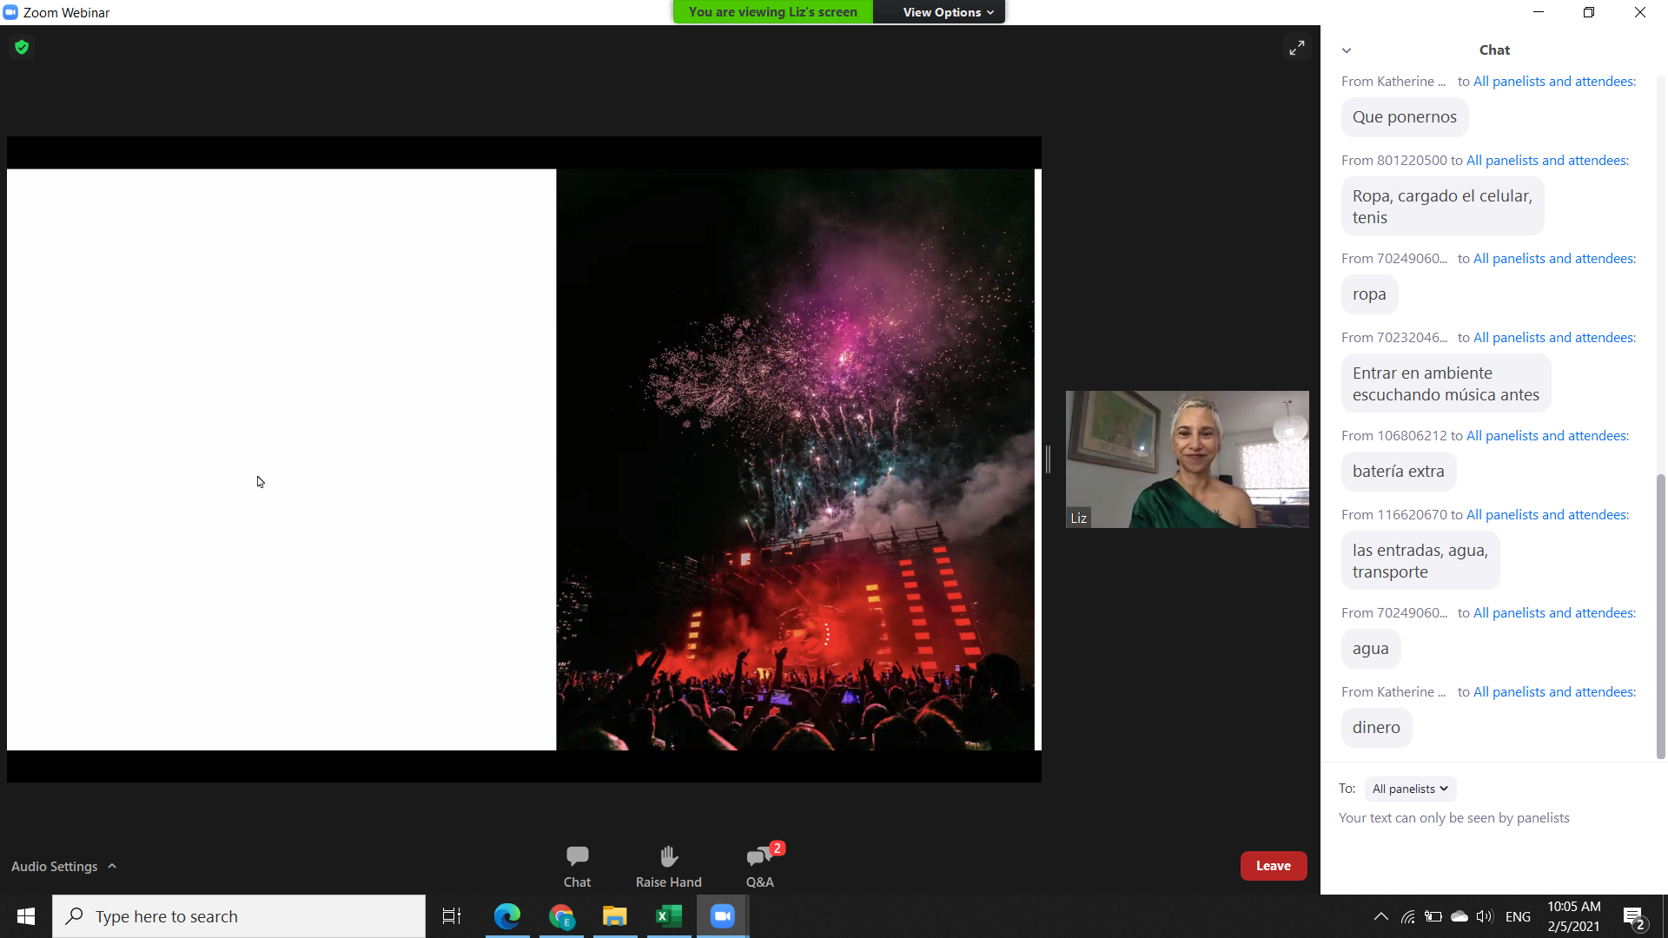

Slide 7
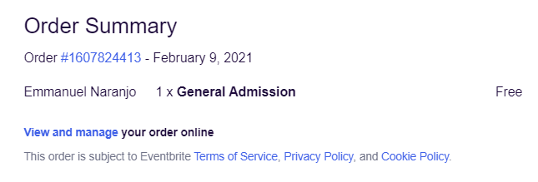
4. The future of law is now: New thinking of legal education and practice
Presentadores: Charles J. Russo, Victoria Van Zandt, Margaret Ioannides, Daniel Acevedo
Fecha: 11-02-2021

Slide 8
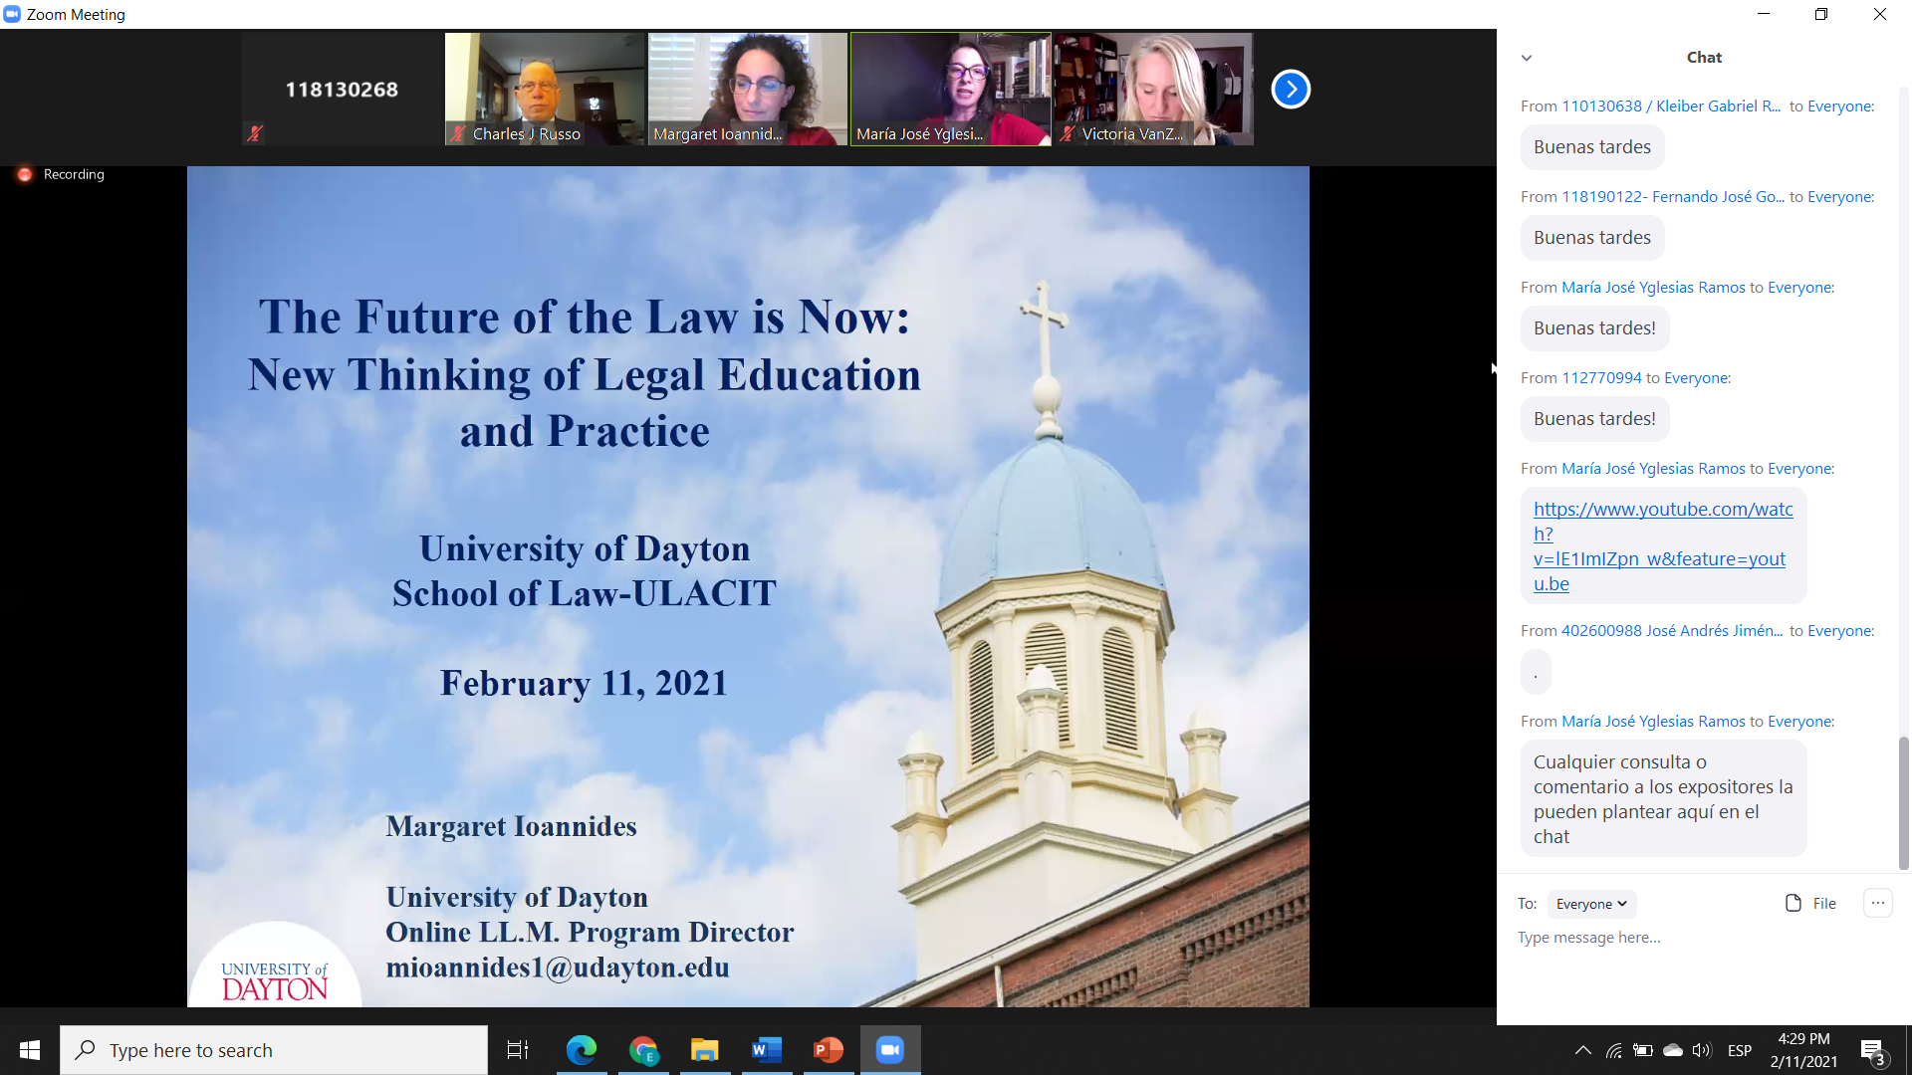
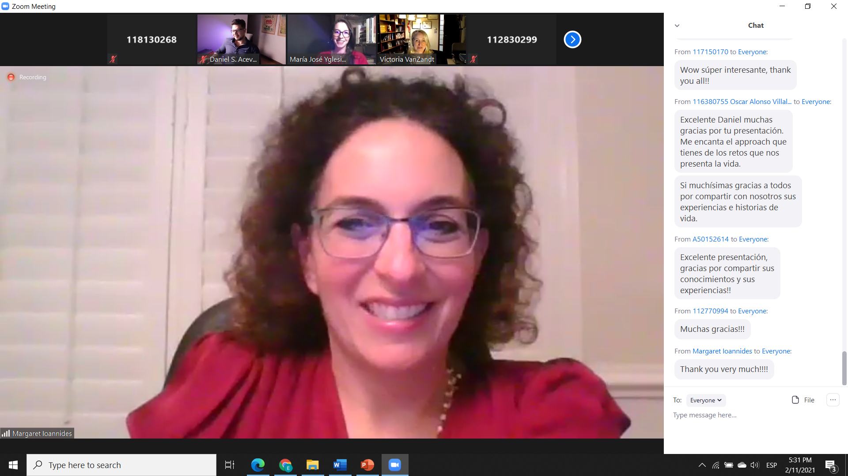
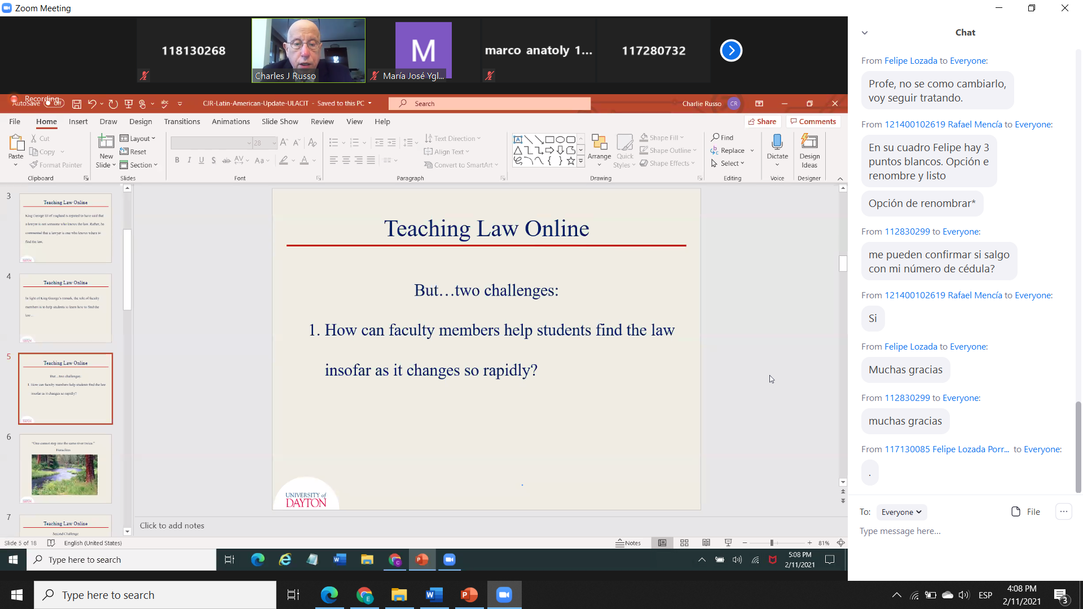
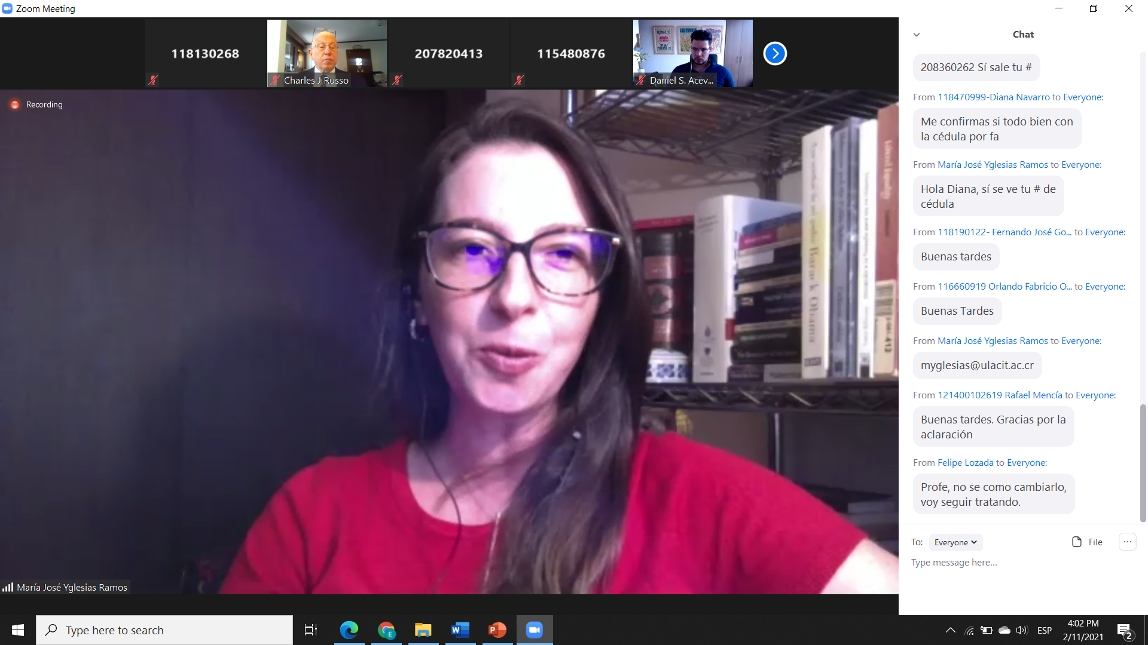

Slide 9
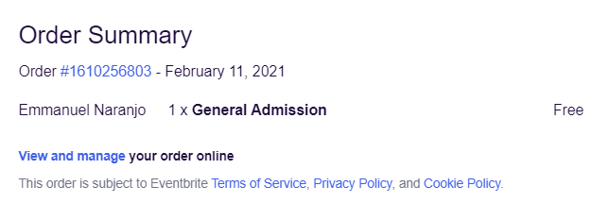
5. Diplomacia Científica: Una hoja de ruta para Centroamérica
Presentador: María Estelí J.
Fecha: 16-02-2021
Nota: Tuve un problema y se borraron las fotos

Slide 10
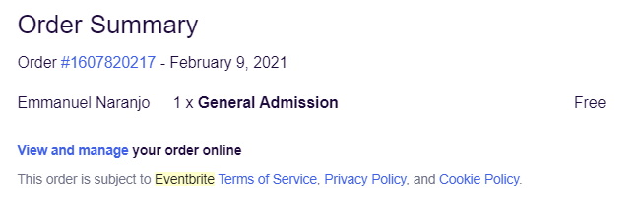
6. Eficacia de los impuestos en Costa Rica: Las reformas pendientes
Presentador: Carla Coghi
Fecha: 19-02-2021
Nota: Tuve un problema y se borraron las fotos

Slide 11

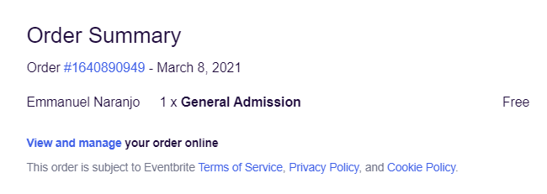
7. Future of Higher Education in a Post-Covid-19 World
Presentador:
Fecha: 09-03-2021

Slide 12
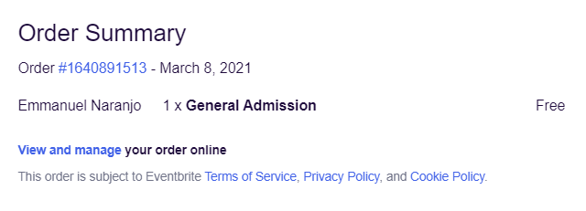
8. Creatividad, innovación y emprendimiento social en tiempos de crisis
Presentador:
Fecha: 10-03-2021

Slide 13
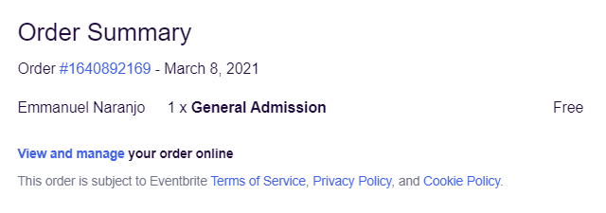
9. Artificial Intelligence for Biomedical Applications
Presentador:
Fecha: 25-03-2021

